Slide 1
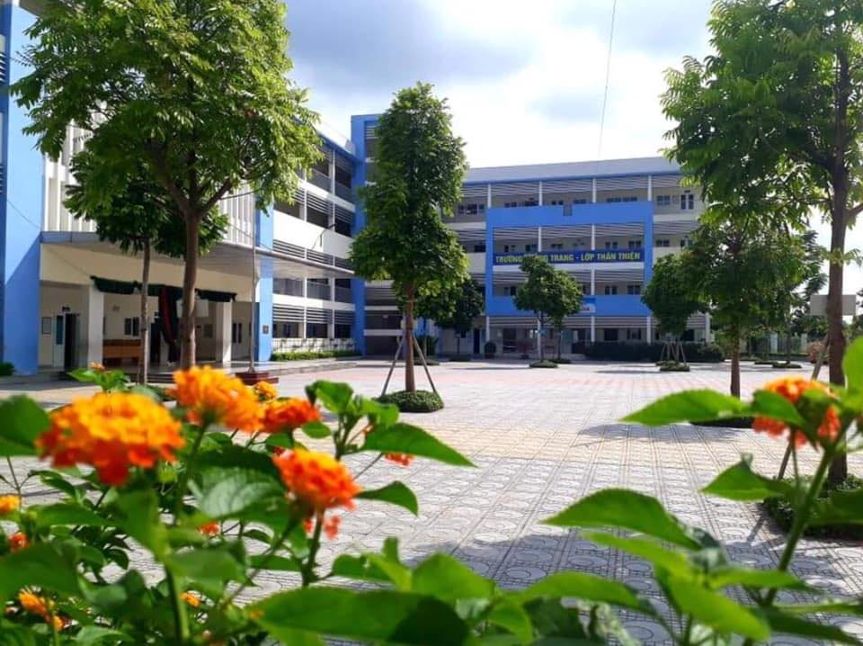
CHÀO MỪNG CÁC EM
ĐẾN VỚI TIẾT TẬP LÀM VĂN
T H Đ G

Slide 2
Tiếng việt
Viết đoạn văn giới thiệu một đồ vật

Slide 3
Khởi động

Slide 4
THỰC HÀNH

Slide 5
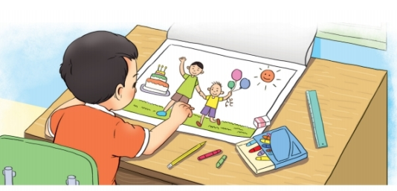
Bài 1: Nhìn tranh, nói tên đồ vật và nêu công
dụng của chúng.
Thảo luận nhóm 2
giấy màu để vẽ, màu để tô, bút chì để viết, tẩy để xoá.

Slide 6
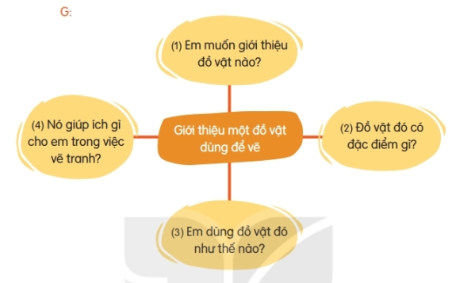
Bài 2 : Viết 3 – 4 câu giới thiệu về một đồ vật
dùng để vẽ.
Thảo luận nhóm 4

Slide 7
Lưu ý
Bài văn cần đủ số câu, Câu văn cần diễn đạt rõ nội dung và sử dụng đúng dấu câu. Các câu văn cần có sự liên kết về nội dung và có hình ảnh.

Slide 8
Vận dụng
Viết bài văn 3 – 4 câu giới thiệu một đồ vật và nhờ người thân góp ý.

Slide 9
CỦNG CỐ BÀI HỌC
Notes:
Bài giảng thiết kế bởi: Hương Thảo - tranthao121004@gmail.com

